Slide 1
Типология. Семинар 7 Исчисление Базовых конструкций предложения. Типология и кибрик (тотальное повторение)
Олег Волков (volkovolek@gmail.com), 16.01.2015, ВШЭ

Slide 2
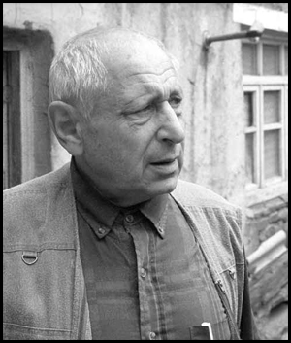
Типология и кибрик
Типология эргативности
Как- и почему- типология
Статическая и динамическая типология
Внутригенетическая типология
Контенсивная типология
[Кибрик 1992], [Кибрик 2005]

Slide 3
Контенсивная типология
Суть не в форме, а в семантике
За языковыми процессами, типологическими обобщениями и т.п. стоят какие-то внеязыковые факторы, влияющие на них
Набор этих факторов и принципов разнообразен и разнопланов
Эти факторы и принципы проявляются на всех уровнях языка

Slide 4
Факторы, влияющие на поведение
Языковая способность развивается в соответствии с ними
Принцип гештальта
(«организуй своё поведение при помощи гештальтов – типовых блок-схем»)
Принцип экономии
(«достигай цели с наименьшей затратой усилий»)

Slide 5
Факторы, влияющие на поведение
Принцип приоритета
(«из нескольких альтернатив выбирай наиболее для себя приорететную»)
Принцип динамического стереотипа
(«запоминай полезные связи между совместно встречающимися явлениями как единый автоматически обрабатываемый комплекс»)

Slide 6
Способности человека, влияющие на языковую
Когнитивная (про мыслительную деятельность)
Перцептивная (про связь с окружающей средой)
Коммуникативная (про поведение в коммуникативной среде)
Социальная (про поведение в социальной среде)

Slide 7
Метапринцип иконичности
«При прочих равных условиях, кодируемый опыт легче хранить, обрабатывать и передавать если код максимально изоморфен этому опыту» [Гивон 1985]
Принцип оправдывает постоянное обращение ко внеязыковой действительности для объяснения языковых фактов
Иконичность – на разных уровнях языка (чаще всего – связан с линеаризацией)

Slide 8
Базовые конструкции предложения
(Номинативно)-аккузативная
(Абсолютивно)-эргативная
Нейтральная
лису (сино-тибетский)
Активная
америндские, бацбийский, табасаранский
Контрастивная (трёхчастная)
айнский, моту (австронезийский)

Slide 9
Базовые конструкции предложения
Что в данном случае такое «конструкция предложения»? Речь о морфологической или о синтаксической эргативности?
Существуют ли ещё какие-нибудь типы?
Сколько типов получится при исчислении?
15

Slide 10
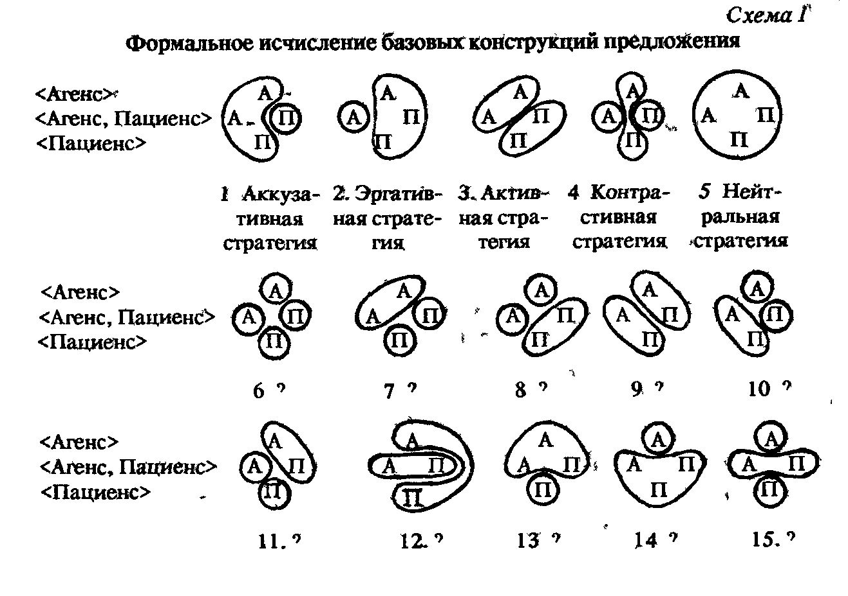

Slide 11
Базовые конструкции предложения
На синтаксис или на семантику опираются эти схемы? Общепринято ли это решение?
Какие презумпции содержатся в данных схемах?

Slide 12
Базовые принципы кодирования
Тенденция к семантической мотивированности
Семантически одинаковое кодируется тождественно, семантически разное – нет
Тенденция к экономичности
Нейтрализовать семантические противопоставления, если они могут быть восстановлены косвенным путём
Тенденция к различительности
Различать то, что косвенным образом восстановить трудно

Slide 13
Базовые принципы кодирования
Принципы действуют независимо и могут вступать в конфликт
«…степень их [стратегий] распространённости есть функция от их соответствия данным принципам» [Кибрик 1992: 190]
Задача: придумать и описать эту функцию

Slide 14
Базовые принципы кодирования
Получилась ли правдоподобная функция? Почему?
Какие ещё факторы могут влиять на наполнение набора возможных базовых конструкций?
Какие ещё можно выделить базовые принципы кодирования?
Является ли получившаяся функция универсальной или она лингвоспецифична?

Slide 15
Принцип неполной детерминированности
Переход от алгоритмического взгляда на язык и правил-предписаний к правилам-советам (если a, то можешь сделать b)
Существует процессуальный механизм принятия решений, не являющийся строго детерминированным и обеспечивающий принципиальную множественность языковых процессов

Slide 16
Какие еще бывают принципы кодирования?
Избыточность
Ориентация на слушающего
Лёгкость процессинга
Аналогия
…

Slide 17
appendix: лингвистические постулаты
[1982, 1987, 1992]
1. О естественности модели
Адекватная модель языка должна объяснять, как он устроен «на самом деле»
2. О функциональных границах
Всё, что имеет отношение к существованию и функционированию языка, входит в компетенцию лингвистики

Slide 18
appendix: лингвистические постулаты
3. О примате семантики
Как содержательные, так и формальные свойства синтаксиса в значительной степени предопределены семантическим уровнем
4. О границах семантики
К области семантики (в широком смысле) относится вся информация, которую имеет ввиду говорящий при развёртывании высказывания и которую необходимо восстановить адресату для правильной интерпретации этого высказывания

Slide 19
appendix: лингвистические постулаты
5. О модели языка
Необходима разработка лингвистических моделей класса «мысль-сообщение»
6. Об исходной точке описания
Исходными объектами лингвистического описания следует считать значения (и предопределяющие их исходные для речемыслительного процесса сущности) и им ставить в соответствие выражающие их языковые формы

Slide 20
appendix: лингвистические постулаты
7. О мотивированности
Исторически исходное соотношение между смыслом и грамматической формой мотивировано: устройство грамматической формы отражает тем или иным образом суть смысла (формирующих его речемыслительных процессов).
8. О простоте
Сложны лингвистические представления о языке вследствие их неадекватности, а язык устроен просто.

